Slide 1
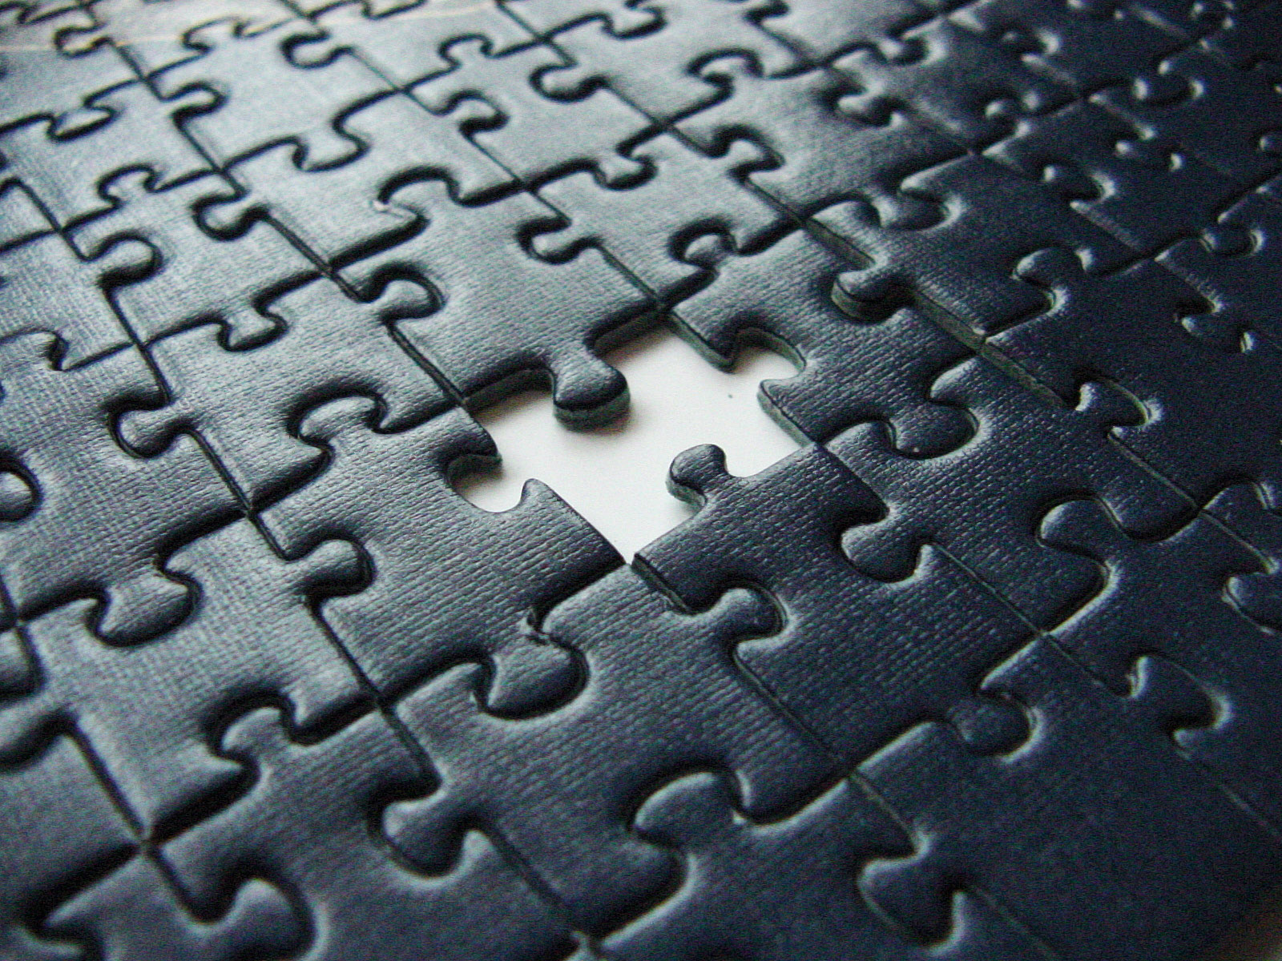
健忘症的上帝
耶利米書31:27-34

Slide 2
瑞士神學家--巴特

Slide 3
The Confession of Jeremiah
耶11:18-12:6
耶15:10-21
耶17:14-18
耶18:18-23
耶20:7-18

Slide 4
上主啊，你愚弄了我，我上了你的當。（耶利米書20:7，現代中文譯本）
願我生的那一天受咒詛！願我母親生我的那一天不蒙祝福！那向我父親報喜信：你得了一個男孩，叫我父親十分高興的，願那人受咒詛！
（耶利米書20:14-15）

Slide 5
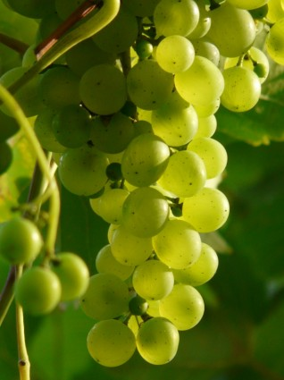
父親吃了酸葡萄，兒子的牙酸倒了。（耶31:29）
但各人必因自己的
罪死亡，凡吃酸葡
萄的，自己的牙必酸倒。
（耶31:30）

Slide 6
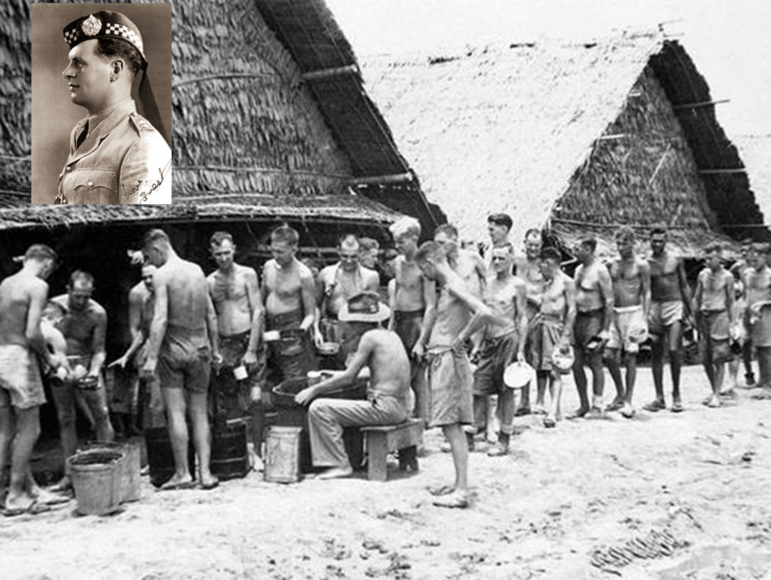
Ernest Golden

Slide 7
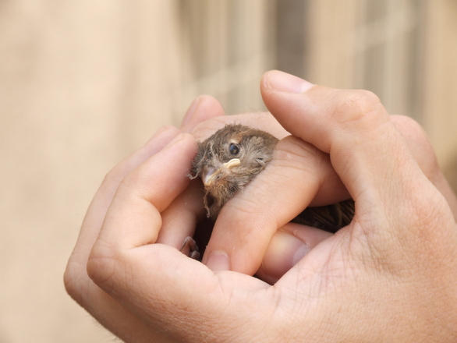
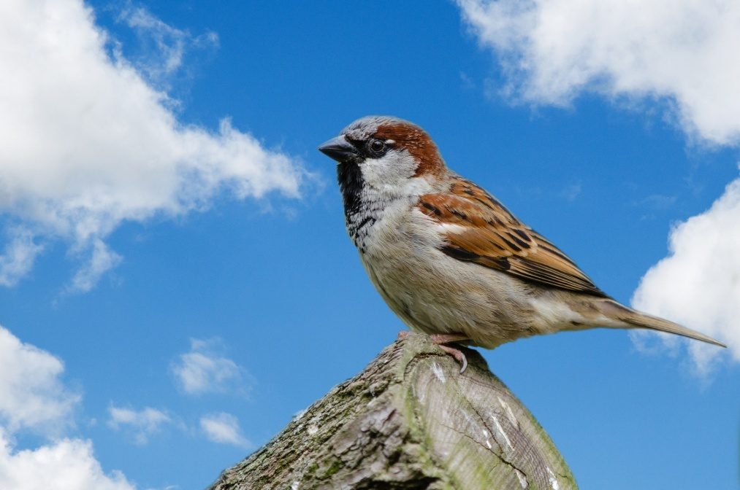

Slide 8
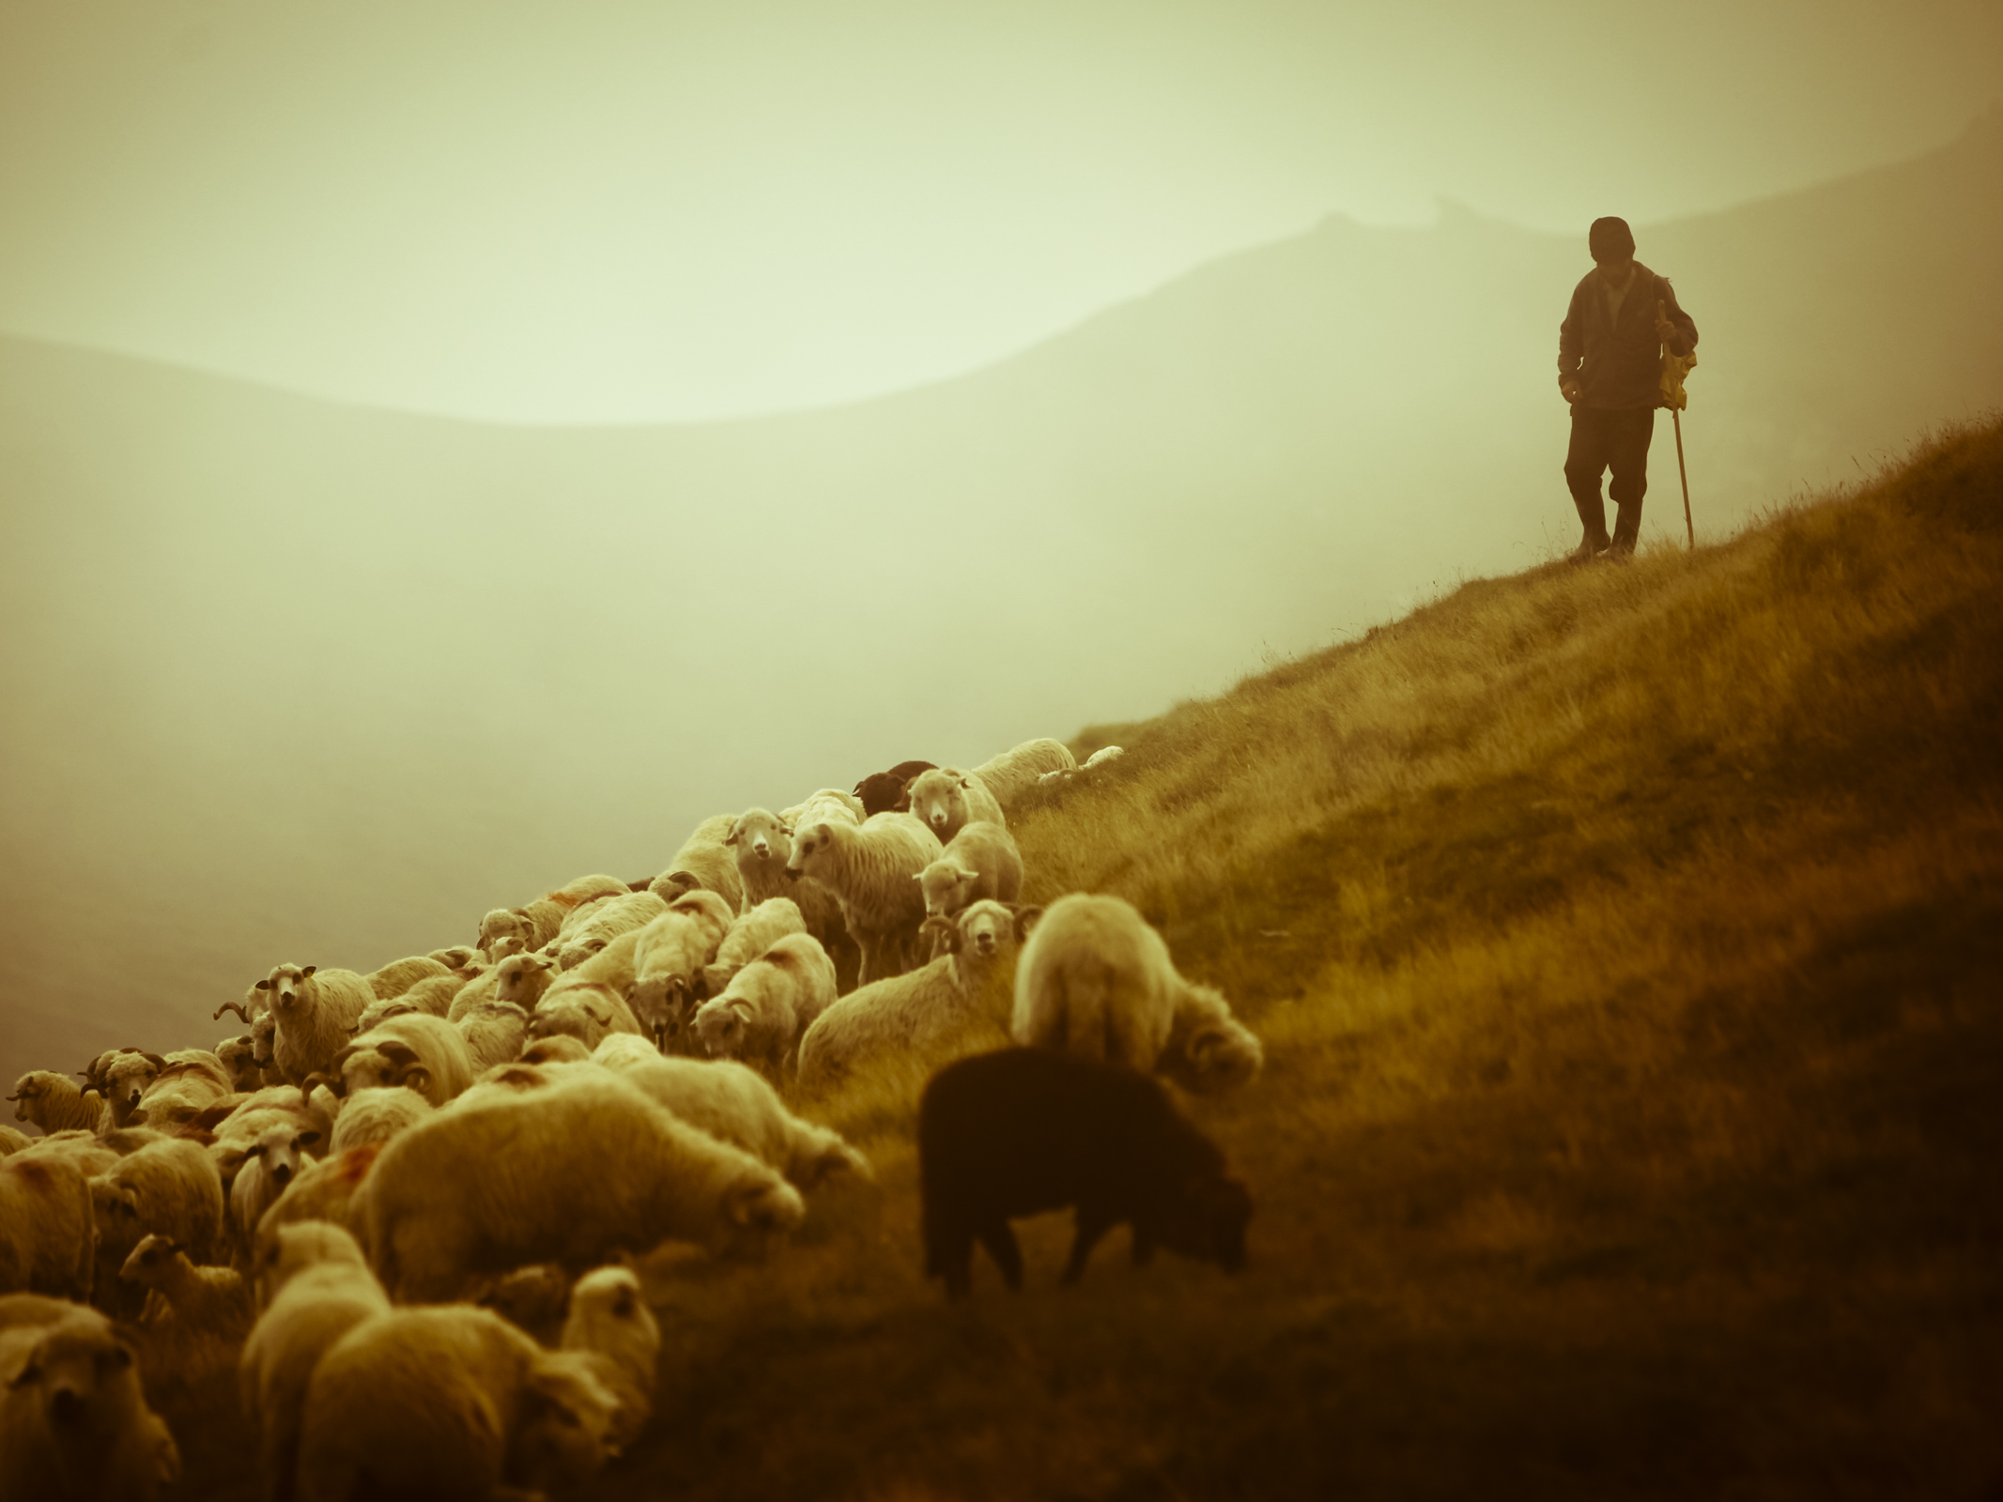
耶和華，耶和華，是有憐憫有恩典的上帝，不輕易發怒，並有豐盛的慈愛和誠實，為千萬人存留慈愛，赦免罪孽、過犯和罪惡。
(出埃及記34:6-7)

